Slide 1
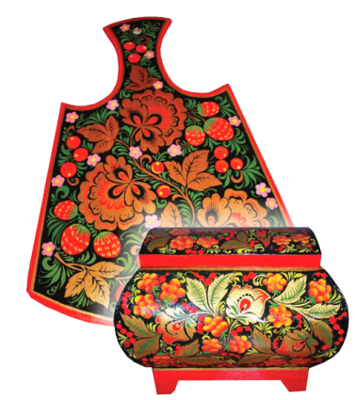
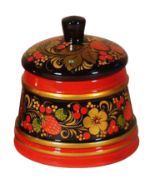
ЗОЛОТАЯ ХОХЛОМА
СОСТАВИЛА: ВОСПИТАТЕЛЬ ДОУ № 18
«АЛЕНЬКИЙ ЦВЕТОЧЕК» г. АЛЬМЕТЬЕВСКА
САФИНА ЛАРИСА ВАСИЛЬЕВНА

Slide 2
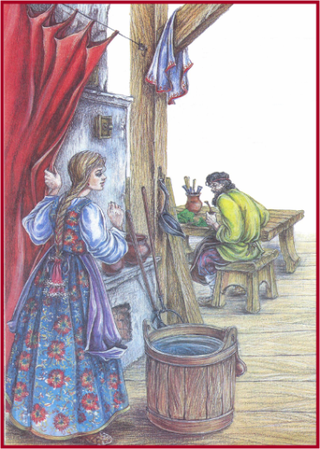
В народе сказывают о чудо-мастере, который жил в нижегородских лесах. Построил мастер дом в лесу на берегу реки Хохломки и начал изготовлять посуду. Один раз прилетела к нему жар-птица. Мастер накормил ее крошками. Птица захотела отблагодарить мужика. Задела она своим крылом простую посуду деревянную и посуда в миг превратилась в «золотую». С тех пор стал мужик делать посуду и все его узорные чашки и ложки были похожи на золотые. Узнали об этом в Москве, и послал царь за мастером царских солдат. Когда услышал об этом мастер, он позвал мужиков, рассказал им секрет «золотой» посуды. А сам исчез…

Slide 3
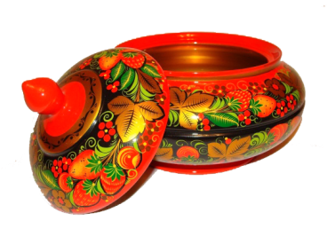
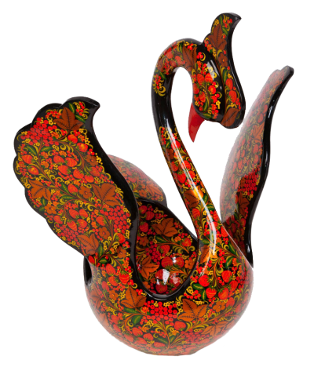
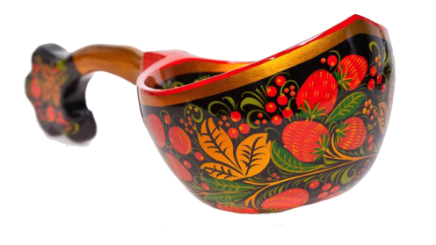
история Хохломы

Slide 4
Хохломской промысел зародился в Нижегородской области. Город Семеново - родина хохломы. На весь свет прославилась ее деревянная посуда. Она необыкновенна по форме и отличается по цвету.
В хохломской росписи художник использует масляные краски четырех цветов: черную, красную, зеленую, желтую. А кисточку художник делает сам из беличьего хвостика.
Гибкими подвижными мазками создает «травный» орнамент. Прихотливо изгибаясь, травинки растут то мелкими кустиками, то, соединяясь с вертикальным стеблем, образуют «древко». Часто травка дополняется цветами, ягодами, листьями.

Slide 5
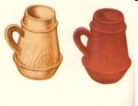
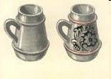
«Белье»
Технология промысла
Луженое изделие
Грунтованное изделие
Фоновая роспись

Slide 6
Чтобы получить эффект золота, стенки деревянных сосудов сначала грунтуют глиняным раствором, пропитывают вареным льняным маслом - олифой, натирают алюминиевым порошком.
На серебристую поверхность наносят роспись, изделие лакируют и подвергают термической обработке в специальных печах. При нагревании лак желтеет, и под янтарной пленкой серебристые узоры становятся золотыми.

Slide 7
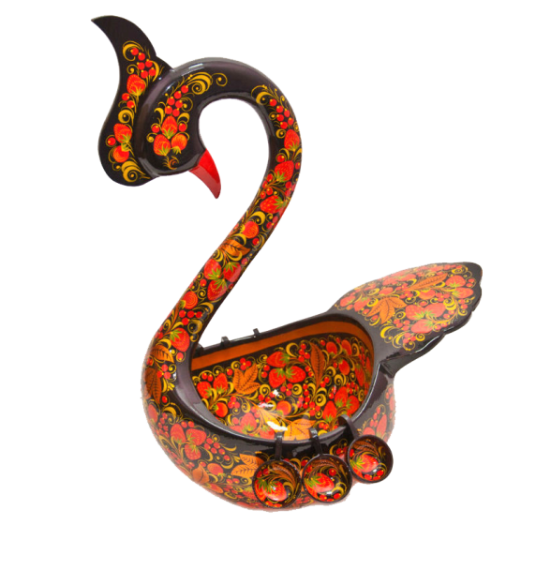
Основные цвета росписи
Красный
Желтый
Черный
Зеленый

Slide 8
Цвета Хохломы имеют глубокий смысл .
Красный - красивый . Исконно русский цвет жизни, огня, плодородия, здоровья .
Желтый (золотой) - Свечение Солнца.
Черный - цвет земли, изобилия и мудрости.
А зелёный - цвет травы, цветущей природы и вечной молодости!

Slide 9
Виды росписи
«Верховая»
К «верховой» росписи принято относить «травку» - роспись, включающая изображения травинок, веточек, написанных красной и парной краской на золотом фоне.
«Под фон»
Особенностью росписи «под фон» является силуэтный золотистый рисунок на черном и красном фоне.

Slide 10
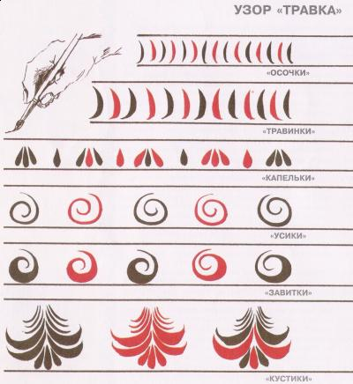
ЭЛЕМЕНТЫ РОСПИСИ

Slide 11
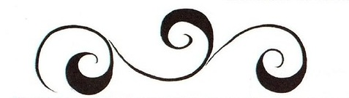


ТРАВНЫЙ ОРНАМЕНТ
ведущий стебель -"криуль"

Slide 12
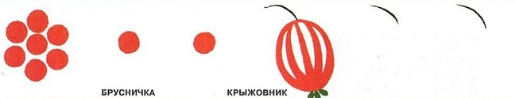

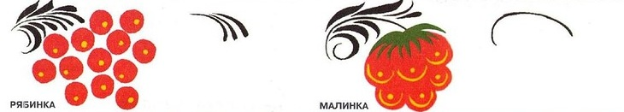
УЗОР «ЯГОДКИ»

Slide 13



УЗОР «ЛИСТОЧКИ»

Slide 14



ОРНАМЕНТ С ЯГОДКАМИ И ЛИСТОЧКАМИ

Slide 15
